Slide 1
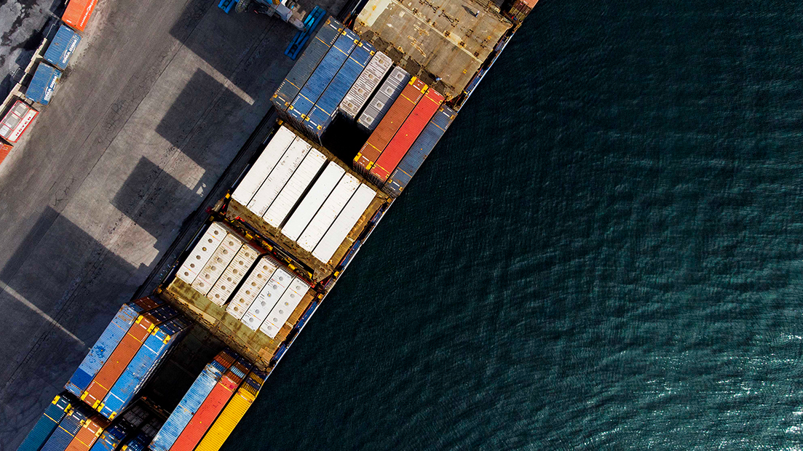













Slide 2
SETS PROJEKTET
01
GRØNNE UDFODRINGER OG MULIGHEDER
02
INDHOLD
PROJEKT MÅL
03
OVERSKRIFT 4
04
OVERSKRIFT 5
05
Beskrivelse
Beskrivelse
Beskrivelse
Beskrivelse
Beskrivelse

Slide 3
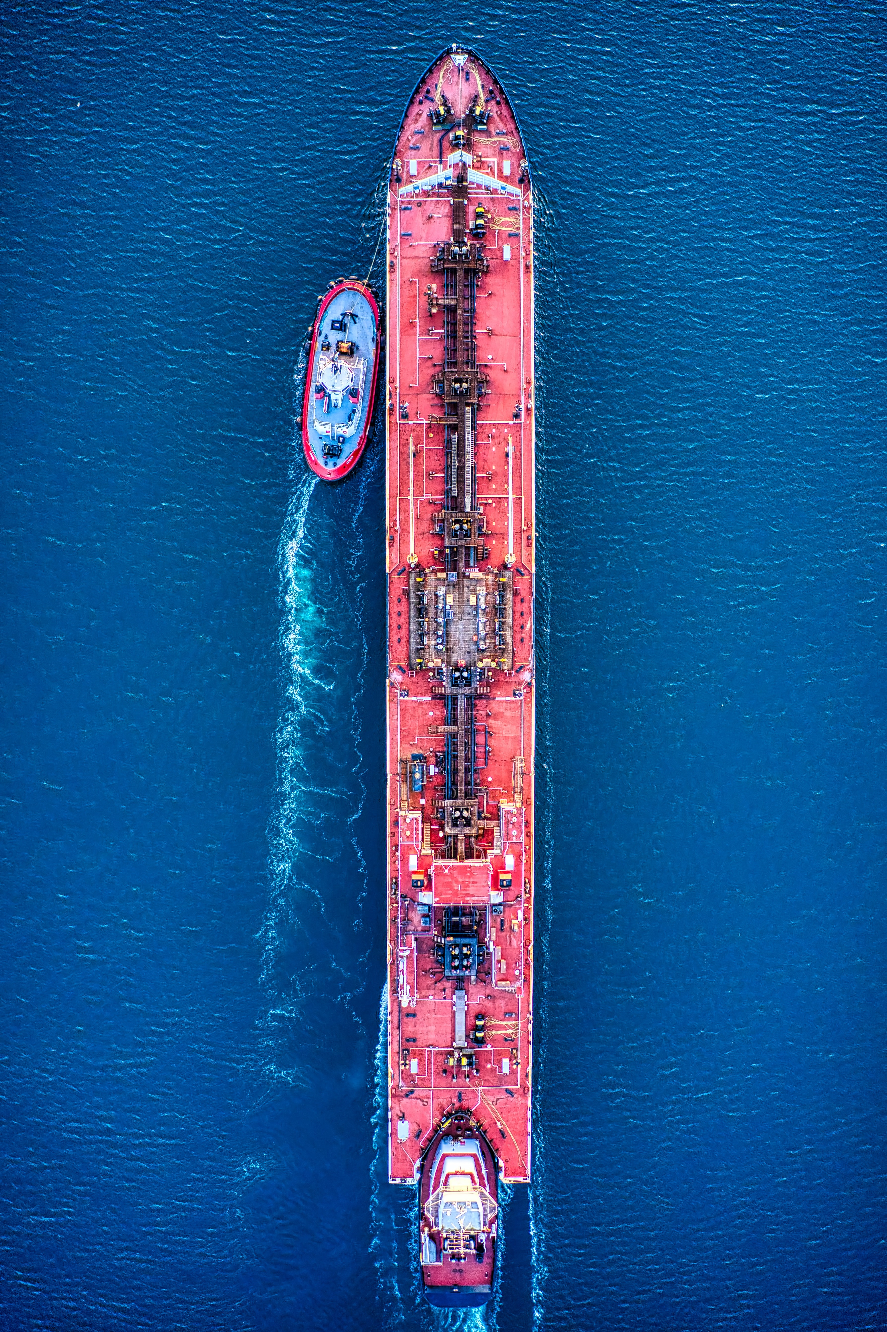
SETS-PROJEKTET
Vi vil gerne være med og bidrage til en hurtigere overgang til fossilfrie havne i vores region. Med øget fokus på elektrisk infrastruktur og nye batteriløsninger kan både CO2- og partikeludledningen samt støjniveauet i vores havne reduceres markant.

Slide 4

INTERREG
REDUCERE CO2-UDSLIP
GRØN OMSTILLING
UDVIKLE ELEKTIFICERINGSSTRATEGI
Interreg-programmet fremmer samarbejde og vidensdeling på tværs af landegrænser.
8 nordiske havne i et
Interreg-projekt, der ambitiøst arbejder for at bidrage til den grønne
omstilling ved at reducere CO2-udslip og elektrificere havnene.
SETS-projektet bistår med viden og inspiration til at få ovenstående overgang fra ”sort til grøn omstilling” til at ske i de 8 skandinaviske havne, som er med i projektet.
Et af målene i den treårige projektperiode er at udvikle en elektificeringsstrategi som alle involverede havne kan omsætte i konkrete løsninger og handlinger.

Slide 5
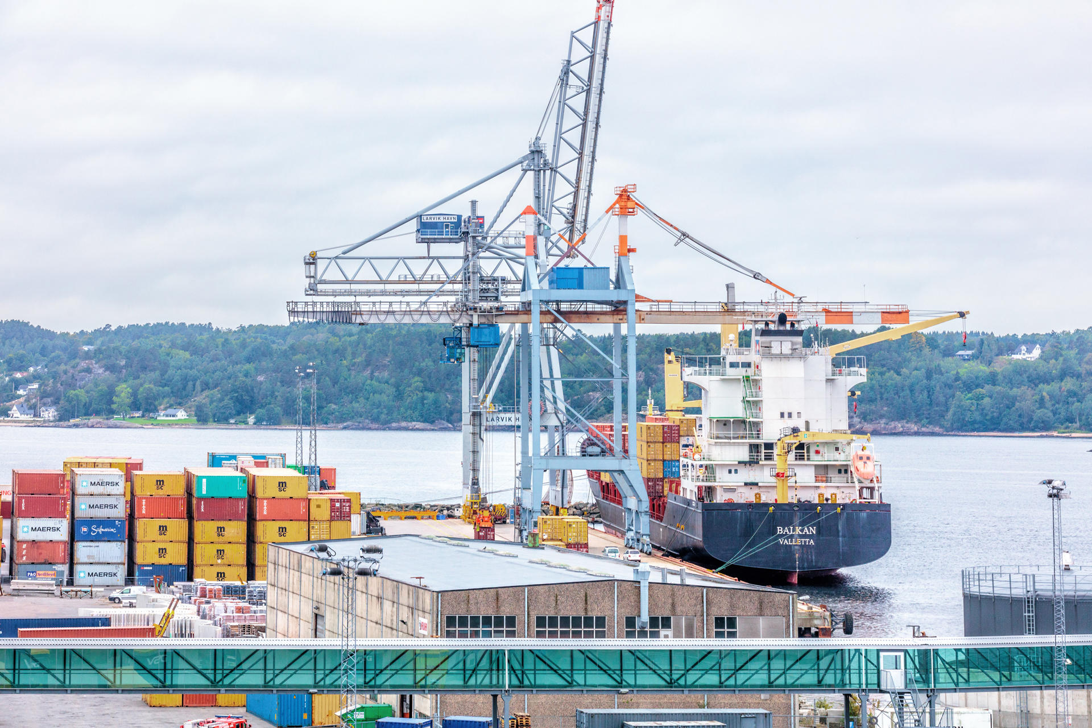
GRØNNE UDFODRINGER OG MULIGHEDER
’Bump på vejen’ for CO2 neutraliteten
At have en strategi for bæredygtighed er også forbundet med udfordringer. Ikke alle rederier og skibsejere er i dag parate til landstrøm. Der skal være et økonomisk incitament eller lovkrav for overgang til grøn landstrøm.

Slide 6
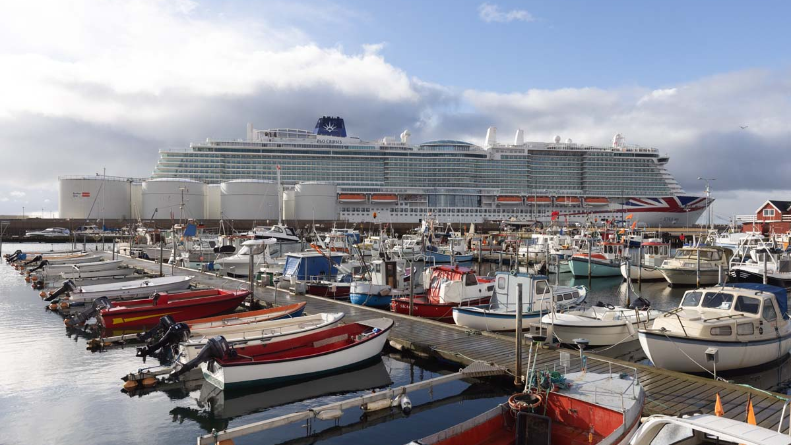

SKAGEN HAVN
Skagen havn er en aktiv erhvervshavn
og har status som Danmarks største
fiskerihavn.
Enviroment management systems

Slide 7
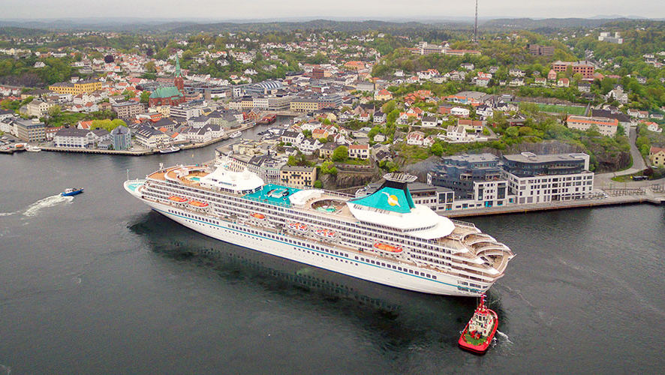
ARENDAL HAVN
Information om Arendal Havn

Slide 8
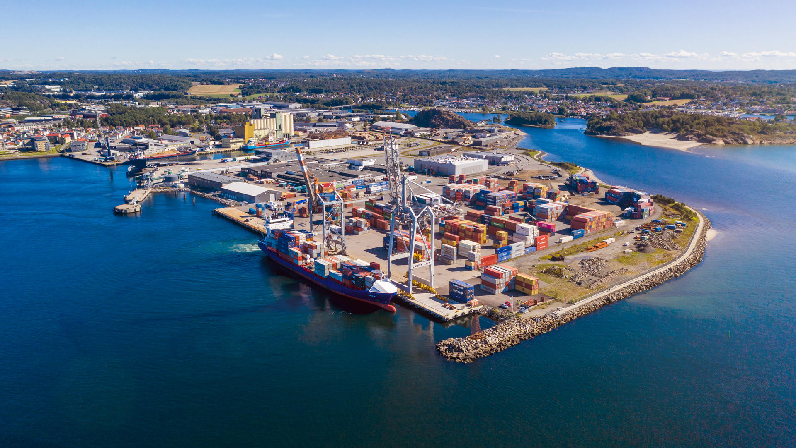
LARVIK HAVN
Information om Larvik Havn.

Slide 9

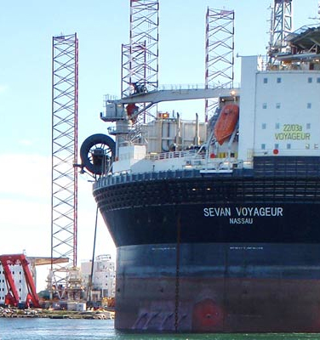
OVERSKRIFT
At have en strategi for bæredygtighed er også forbundet med udfordringer.
Havnen har i dag installeret landstrøm og kan tage imod alle former for skibe. Ikke alle rederier og skibsejere er i dag parate til landstrøm.
Der skal være et økonomisk incitament eller lovkrav for overgang til grøn
landstrøm.

Slide 10






OVERSKRIFT
OVERSKRIFT
IMPLEMENTERA PILOT-BATTERI
PROJEKTMÅL
OVERSKRIFT
OVERSKRIFT
OVERSKRIFT
Alle havne skal reducere deres CO2- og partikeludledning markant (op til 100%) og desuden bidrage til en markant reduktion af havnens støjniveau. (90 - 95 %)
Alle projekthavne skal have implementeret løsninger med pilotbatterier
Alle projekthavne skal have implementeret løsninger med pilotbatterier
Alle havne skal reducere deres CO2- og partikeludledning markant (op til 100%) og desuden bidrage til en markant reduktion af havnens støjniveau. (90 - 95 %)
Alle projekthavne skal have implementeret løsninger med pilotbatterier
Alle havne skal reducere deres CO2- og partikeludledning markant (op til 100%) og desuden bidrage til en markant reduktion af havnens støjniveau. (90 - 95 %)

